Slide 1
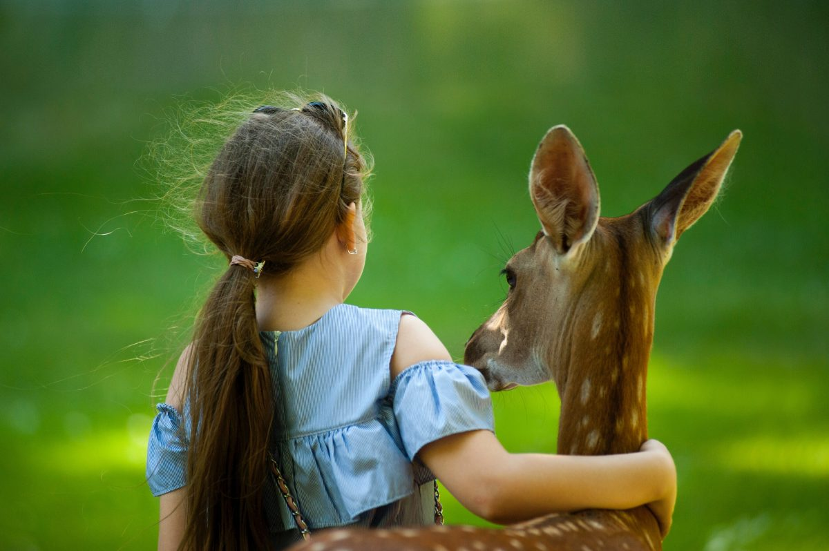
Week van de zoönosen
Gezamenlijke afspraken

Slide 2
Over de week vd zoönosen
Wanneer: Van maandag 29 juni (dag van de tropen) t/m 6 juli (wereld zoönosendag
Waarvoor: Samen aandacht voor (preventie) zoönosen
Met wie: NVWA, Stichting Kinderboerderijen Nederland, Dutch Wildlife Health Centre, Platform GGD Reisvaccinaties, Landelijk Informatiecentrum Gezelschapsdieren, Royal GD, Samenwerking Infectieziekten, Wageningen Bioveterinary Research, VWS, LVVN, GGDGHORNL en GGD-en
Waarover: zoönosen tijdens de zomer(vakantie) als je erop uit gaat.

Slide 3
Wat gaan we doen?
Gezamenlijk startmoment met nieuwsbericht over het reizigersonderzoek RIVM en een afsluitbericht met dankwoord
  29 juni 2026 en 6 juli 2026
Eigen onderwerpen vanuit eigen rol binnen het thema delen op social media met #samenalertopzoönosen
  Met aandacht voor elkaars socials
    Voor de socialmediakanalen zie: Wie communiceert over wat naar wie via welk kanaal.xlsx
    Voor geplande (social)media-acties zie mediakalender zie: Mediakalender 2025-2026.xlsx
    Neem deel aan de Whatsapp-groep social media, hier worden de posts gedeeld om verder te delen
Verwijzen naar campagnepagina: www.ziekdoordier.nl
  Op campagnepagina doorverwijzing naar partnerwebsites en vice versa
Monitoring van statistieken tbv vervolg
  Excelsheet met richtlijnen over hoe kun je monitoren (volgt)

Slide 4
Vaste elementen in
Social media-posts
Gebruik van:
  Hashtag #samenalertopzoönosen
  URL
  www.ziekdoordier.nl
Tekst om vast te pinnen in de comments onder de social posts:
  Wil je weten welke ziektes je van dieren kunt krijgen? Kijk op: www.ziekdoordier.nl. Samen zijn we alert op zoönosen. Ook onderweg.

Slide 5
En...
Toolkit:
  op GGD kennisnet en Teams Communicatiemiddelen
  Met: te gebruiken beeldmateriaal, socialsliders met de standaard teksten en het nieuwsbericht.

